Slide 1

Федеральное агентство по рыболовству
Федеральное государственное бюджетное учреждение высшего образования
«Астраханский государственный технический университет»
Система менеджмента качества в области образования, воспитания, науки и инноваций сертифицирована ООО «ДКС РУС» по международному стандарту ISO 9001:2015
Кафедра Автоматизированные системы обработки информации и управления
ВЫПУСКНАЯ КВАЛИФИКАЦИОННАЯ РАБОТА
по теме:
«Автоматизированная система управления процессом публикации и сопровождения веб‑игр»
Выполнил: обучающийся гр. ДИПРБ-41
Наследсков Михаил Викторович
Руководитель ВКР: к.т.н., доцент
Морозов А. В.
Астрахань 2026 г.
Notes:
Уважаемые члены Государственной аттестационной комиссии! Вашему вниманию представляется выпускная квалификационная работа на тему «Автоматизированная система управления процессом публикации и сопровождения веб-игр».
Работу выполнил обучающийся группы ДИПРБ-41 Наследсков Михаил Викторович под руководством доцента, кандидата технических наук Морозова А. В.
Переход: Начну с того, почему эта задача вообще возникла.

Slide 2
АНАЛИЗ ПРЕДМЕТНОЙ ОБЛАСТИ
Веб-игра — приложение, которое запускается в браузере без скачивания и установки. Игры распространяются через площадки, которые принимают, проверяют и публикуют их.
Около 28 тыс. игр в каталоге; за 2024 г. опубликовано более 29 тыс. новых игр и удалено более 30 тыс., не прошедших требования
В I полугодии 2025 г. выпущено более 15 тыс. веб-игр — в 2,7 раза больше, чем годом ранее
Игр кратно больше, требования жёстче — ручной приём, проверка и выпуск не успевают за ростом
Источники: App2Top, интервью руководителя развития бизнеса Яндекс Игр об итогах 2024 г. (24.01.2025); Playgama, отчёт о рынке веб-игр за I полугодие 2025 г. (29.07.2025)
Notes:
Веб-игры — один из самых быстрорастущих сегментов игровой индустрии: игру не нужно устанавливать, она открывается по ссылке, а распространяется через игровые площадки.
Аудитория Яндекс Игр за 2024 год выросла с 33 до 45 миллионов игроков в месяц, а новых веб-игр в первом полугодии 2025 года вышло в 2,7 раза больше, чем годом ранее.
Обратная сторона роста — требования ужесточаются: за год Яндекс удалил более 30 тысяч игр, не прошедших проверку. Площадкам приходится принимать всё больше игр и проверять их всё тщательнее, и вручную этот поток уже не обработать.
Переход: Именно с этой проблемой столкнулся заказчик работы.

Slide 3

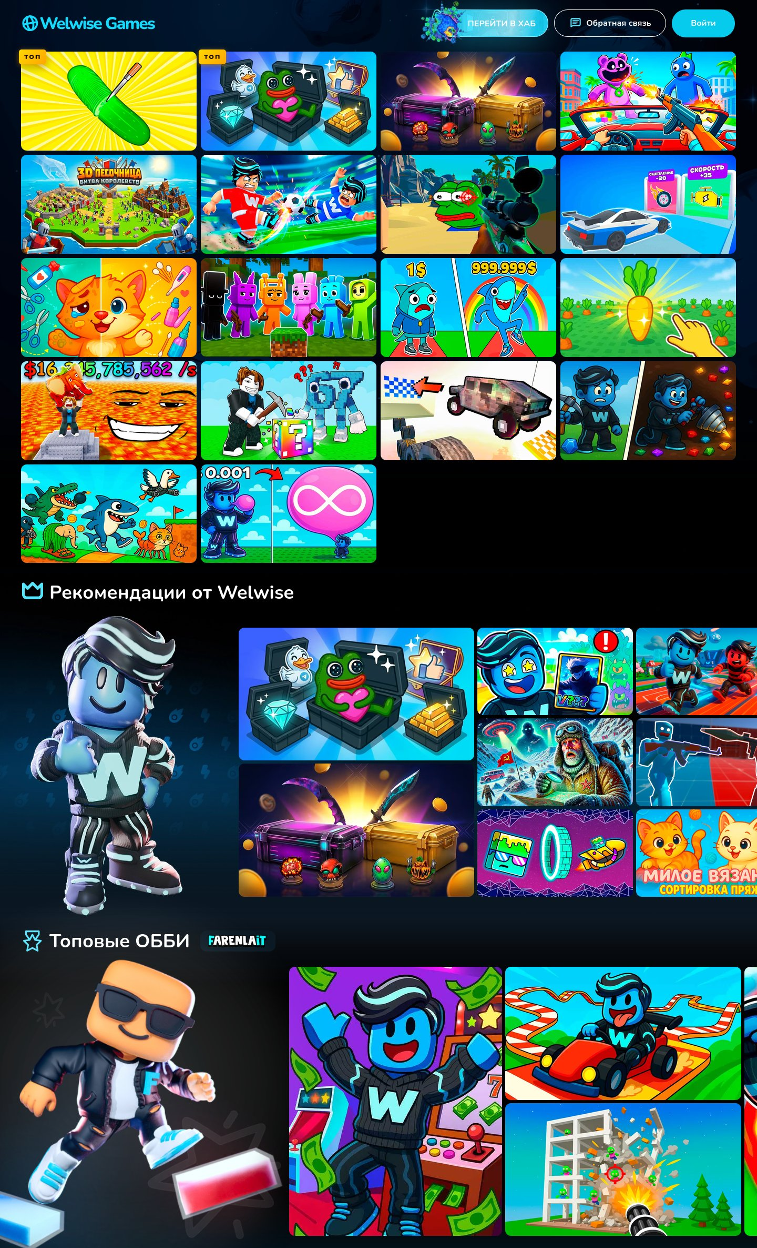
ЗАКАЗЧИК
Основатель ИП Теплов С. Д.
Соучредитель / ведущий менеджер
Технический отдел
Отдел модерации
Студия разработки игр
Разработчик серверной части
Разработчик клиентской части
Инженер по эксплуатации
Специалисты по модерации (2)
Unity-разработчик
Художники
— сотрудники, обеспечивающие публикацию и сопровождение игр
Welwise Games — платформа веб-игр, запущена в 2025 г.: ≈60 игр, из них ≈15 онлайн-игр с игровыми серверами, ≈20 сторонних разработчиков.
Бизнес-модель: доход от рекламы и внутриигровых покупок делится с авторами игр.
Сопровождение: инженер по эксплуатации, два модератора и менеджер.
Notes:
Заказчик — ИП Теплов С. Д., владелец игровой платформы Welwise Games. На платформе около 60 игр и 20 сторонних разработчиков, примерно 15 игр — онлайн и требуют игровых серверов. Доход от рекламы и покупок делится с авторами, поэтому платформе выгодно, чтобы игры выходили быстрее.
Вся публикация и сопровождение держатся на четырёх сотрудниках: ведущем менеджере, инженере по эксплуатации и двух модераторах. Каждая новая игра добавляет им работы.
Переход: Чтобы найти, где возникают потери, процесс сначала был описан в целом.

Slide 4
КОНТЕКСТНАЯ ДИАГРАММА
Требования площадки к играм
Руководство разработчика
Практики непрерывной интеграции
Сборка веб-игры
Опубликованная игра
Публикация и сопровождение веб-игр
Описание и промо-материалы
Доступный игровой сервер
Сборка игрового сервера
Журнал игрового сервера
Команды управления сервером
Ежемесячный отчёт
A0
Telegram, GitHub Actions, программа отчётов
Инженер, менеджер
Модераторы
Разработчик игры
Notes:
Контекстная диаграмма в нотации IDEF0 описывает процесс целиком: на входе сборки игры, материалы и команды управления сервером, на выходе — опубликованная игра, работающий сервер и отчёт для разработчика.
Самое показательное здесь — механизмы. Процесс выполняют не только сотрудники, но и сторонние сервисы: Telegram, GitHub Actions и отдельная программа отчётов. Эта связка людей и внешних инструментов и стала предметом анализа.
Переход: Рассмотрим, как процесс выглядит на практике сейчас.

Slide 5


МОДЕЛЬ ПРОЦЕССА «КАК ЕСТЬ»
Публикация и обновление игры
2
2
Отчёт изучен
Разработчик
Запросить размещение в Telegram
Загрузить сборку в репозиторий
Передать ссылку и материалы
Доработать по замечаниям
Изучить отчёт
Игра готова к публикации
1
3
Инженер по эксплуатации
Создать репозиторий и конвейер
Вручную запустить выпуск
1
GitHub Actions
Нет
Развернуть в тестовом окружении
Развернуть в продуктивном окружении
Игра опубликована
Модератор
Проверить игру
×
Да
Сообщить о готовности
Соответствует требованиям?
4
1
CI/CD для каждой игры: сложная поддержка, привязка к Git-хостингу
2
Связь через зарубежный мессенджер: нестабильно, история теряется
Менеджер
Собрать отчёт в настольной программе
Отправить отчёт в Telegram
3
Выпуск игры зависит от одного инженера
4
Статистика — раз в месяц, отчёт собирается вручную
Конец месяца
Notes:
Модель «как есть» построена в нотации BPMN. Публикация начинается с сообщения в Telegram, после чего инженер по эксплуатации создаёт для игры репозиторий и конвейер CI/CD. Первая проблема: конвейер нужно поддерживать для каждой игры, это требует отдельных навыков и привязывает платформу к Git-хостингу.
Вторая — общение с модератором идёт через зарубежный мессенджер: он работает нестабильно, а история замечаний теряется. Третья — выпуск после одобрения вручную запускает тот же инженер. Четвёртая — статистику разработчик получает раз в месяц, отчёт менеджер собирает вручную. В итоге от готовой сборки до публикации проходит до 15 дней.
Переход: С онлайн-играми ситуация ещё сложнее — им нужны серверы.

Slide 6
МОДЕЛЬ ПРОЦЕССА «КАК ЕСТЬ»
Управление игровыми серверами
1
2
3
Нет
4
Разработчик
Запросить сервер в Telegram
Загрузить сборку в репозиторий
Запросить запуск в Telegram
Проверить сервер без журналов
×
Да
Запросить остановку или перезапуск
Нужен игровой сервер
Нужно действие?
Сервер работает
Инженер по эксплуатации
Создать репозиторий и конвейер
Вручную запустить экземпляр
Вручную остановить или перезапустить
1
Размещение — запрос в зарубежном мессенджере и ручная настройка конвейера
2
Запуск экземпляра — только через инженера
GitHub Actions
Доставить сборку на сервер
3
Журналы сервера разработчику недоступны
4
Любое действие с сервером — снова через инженера
Notes:
Здесь ручной работы ещё больше: размещение сервера начинается с запроса в мессенджере, а каждый запуск экземпляра выполняет инженер. Разработчик не видит журналов своего сервера и проверяет его вслепую, а любая остановка или перезапуск — снова запрос инженеру и ожидание. Онлайн-игра зависит от доступности одного сотрудника.
Переход: Исходя из выявленных проблем, были построены модели «как будет».

Slide 7
МОДЕЛЬ ПРОЦЕССА «КАК БУДЕТ»
Публикация и обновление игры
1
2
4
Разработчик
Заполнить черновик игры
Проверить игру в песочнице
Отправить на модерацию
Доработать по замечаниям из чата
Просмотреть статистику
Игра готова к публикации
Статистика изучена
3
5
Нет
Подготовить сборку к проверке
Сохранить аудит-снимок, поставить в очередь
Опубликовать версию в каталоге
Система
Игра опубликована
5
1
Черновик ведёт команда с разграничением прав
2
Проверка в песочнице, без инженера
Обновить статистику
Ежедневно
3
4
Замечания и вердикт — в сквозном чате проекта
Проверить игру по аудит-снимку
×
Да
Модератор
Заявка с аудит-снимком попадает в очередь модерации
3
5
Публикация без инженера, статистика — ежедневно
Соответствует требованиям?
Notes:
В разрабатываемой системе разработчик проходит путь публикации сам, в том числе командой с разграничением прав. Загруженную сборку система сразу готовит к проверке, а игру разработчик проверяет в песочнице — без инженера.
Заявка сохраняется вместе с аудит-снимком, то есть зафиксированной версией проекта, поэтому модератор проверяет ровно то, что отправлено, а замечания остаются в сквозном чате. После одобрения версия публикуется автоматически, статистика обновляется ежедневно. Инженер и менеджер в процессе больше не участвуют.
Переход: Аналогично перестроено и управление серверами.

Slide 8
МОДЕЛЬ ПРОЦЕССА «КАК БУДЕТ»
Управление игровыми серверами
Свой сервер?
1
×
×
1
Новое: собственные узлы разработчика
Загрузить серверную сборку
Подключить свой узел
Настроить политику оркестрации
Разработчик
Да
Нужен игровой сервер
Нет
Запросить серверы платформы
Модератор
Одобрить доступ
4
Сбой — автоматический перезапуск
5
Команды и журналы — в интерфейсе
Обслуживание серверов
2
Есть свободное место?
Запустить экземпляры по политике
×
Да
Выдать адрес экземпляра
2
Запуск по политике, без инженера
Запрос игрока
3
Игрок подключён
Система
Нет
3
Мест нет — новый экземпляр или очередь
Запустить новый экземпляр или поставить в очередь
4
5
Перезапустить экземпляр
Остановить экземпляр
Выполнить команду, показать журнал
Остановить все экземпляры
Сбой экземпляра
Простой экземпляра
Команда разработчика
Игра снята с публикации
Notes:
Разработчик загружает серверную сборку и выбирает, где запускать игру: на собственном узле — это новая возможность — или на серверах платформы с одобрения модератора. Затем он задаёт политику оркестрации, и дальше работает система.
Она запускает экземпляры, выдаёт игроку свободный, а если мест нет — запускает новый или ставит в очередь. Сбой, простой и команды разработчика обрабатываются автоматически, журналы доступны в интерфейсе.
Переход: Возникает закономерный вопрос: почему бы не воспользоваться готовым решением?

Slide 9
СРАВНИТЕЛЬНАЯ ТАБЛИЦА АНАЛОГОВ
Критерий | Game Distribution | Crazy Games | Poki for Developers | itch.io | Cloud Arcade | Разрабатываемая система
Самостоятельная публикация | + | + | – | + | – | +
Многоэтапная модерация | – | + | + | – | – | +
Сквозной чат с модератором | – | – | – | – | – | +
Показатели монетизации | + | + | + | – | – | +
Игровые метрики | – | + | + | – | – | +
Управление игровыми серверами | – | – | – | – | – | +
Свои серверы разработчика | – | – | – | ± | + | +
Сквозной чат и управление игровыми серверами не предоставляет ни один аналог
Notes:
Для ответа был проведён анализ пяти площадок публикации веб-игр. Самостоятельную публикацию, модерацию и показатели монетизации они в той или иной мере дают. Но ни одна не предоставляет сквозного чата с модератором и управления игровыми серверами — а для онлайн-игр это ключевое. К тому же это внешние площадки, а заказчику нужна система внутри собственной платформы. Поэтому было принято решение о разработке собственной системы.
Переход: Это решение и определило цель работы.

Slide 10
ЦЕЛЬ И ЗАДАЧИ ВКР
Цель работы — повышение эффективности процесса публикации и сопровождения веб‑игр на платформе Welwise Games за счёт разработки автоматизированной системы, переводящей разработчиков на самообслуживание и исключающей ручные операции сотрудников.
Задачи:
Провести анализ предметной области, бизнес-процессов платформы Welwise Games и существующих аналогов.
Построить модели процессов «как есть» и «как будет», выявить проблемы текущего процесса.
Разработать техническое задание на систему.
Спроектировать архитектуру системы и модель данных.
Реализовать подсистемы публикации, модерации, управления игровыми серверами и аналитики.
Провести тестирование системы.
Notes:
Целью работы является повышение эффективности публикации и сопровождения веб-игр на платформе Welwise Games за счёт системы, которая переводит разработчиков на самообслуживание и убирает ручные операции сотрудников.
Для этого поставлено шесть задач. На текущий момент выполнены анализ, модели процессов и техническое задание по ГОСТ 34.602-2020; проектирование и реализация подсистем ведутся параллельно.
Переход: Функции системы определены диаграммами вариантов использования.

Slide 11
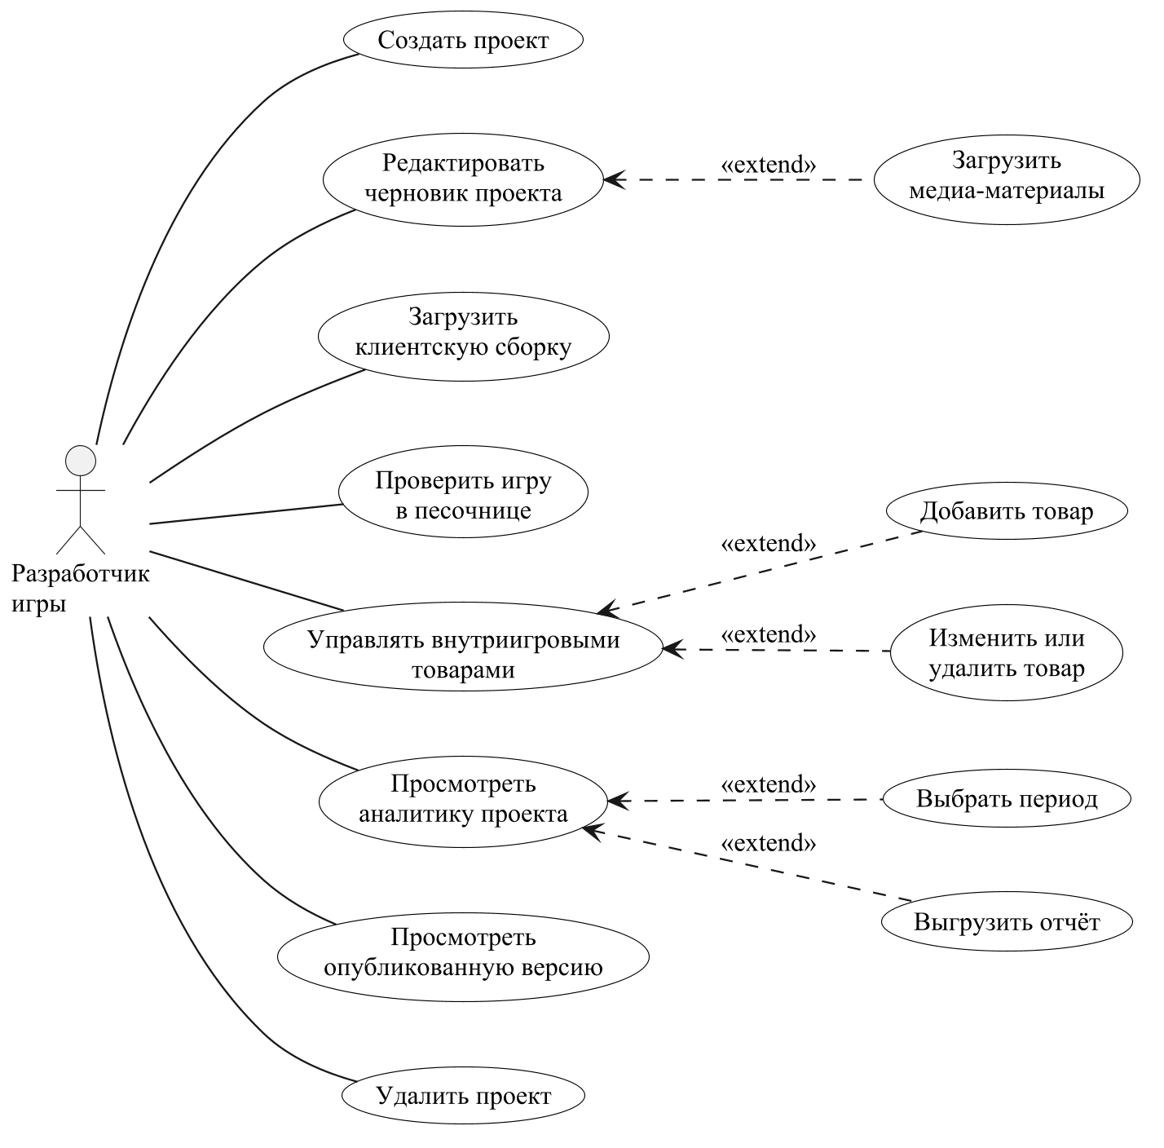
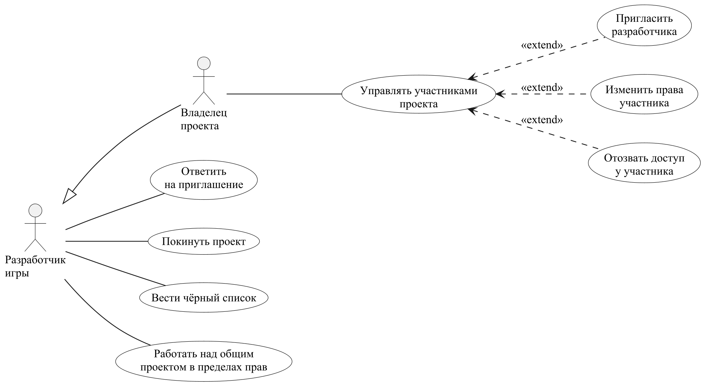
ДИАГРАММА ВАРИАНТОВ ИСПОЛЬЗОВАНИЯ
Рис. 1 — Проекты и аналитика
Рис. 2 — Совместная работа
Notes:
В соответствии с техническим заданием выделены четыре роли: разработчик, модератор, администратор и клиент игры — программа, которая запрашивает у системы сервер. Функции разбиты по контекстам, всего шесть диаграмм в нотации UML.
В работе над проектом разработчик ведёт черновик, проверяет игру в песочнице, управляет внутриигровыми товарами и выгружает аналитику. Для совместной работы владелец проекта приглашает участников и управляет их правами.
Переход: Следующая пара контекстов — модерация и игровые серверы.

Slide 12
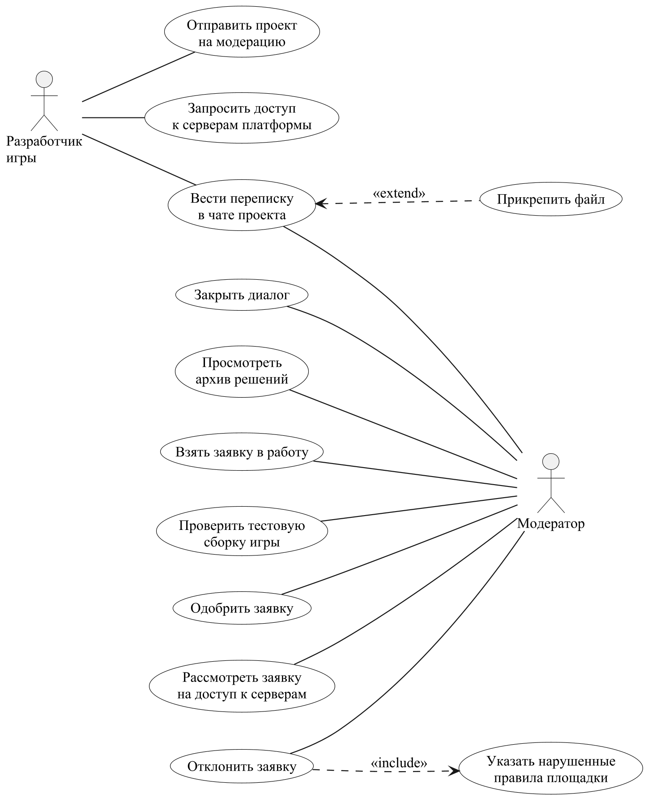
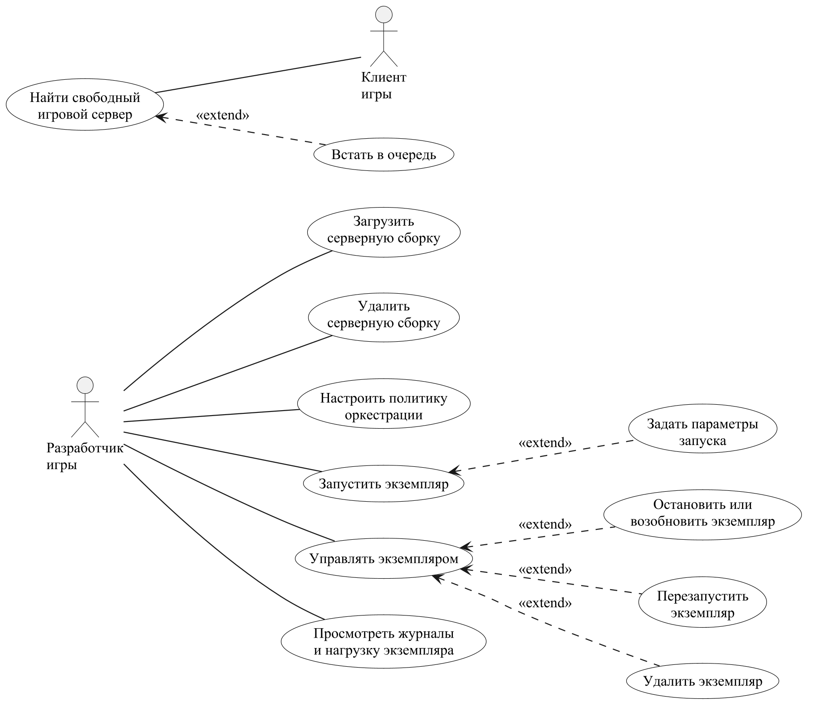
ДИАГРАММА ВАРИАНТОВ ИСПОЛЬЗОВАНИЯ
Рис. 3 — Модерация
Рис. 4 — Игровые серверы
Notes:
Модерация объединяет разработчика и модератора: заявки на публикацию и доступ к серверам, проверка тестовой сборки, решение. Отклоняя заявку, модератор обязан указать нарушенные правила — это отношение включения. В серверном контексте разработчик управляет сборками, политикой и экземплярами, а клиент игры получает свободный сервер или встаёт в очередь.
Переход: Последние два контекста касаются инфраструктуры и учётных записей.

Slide 13
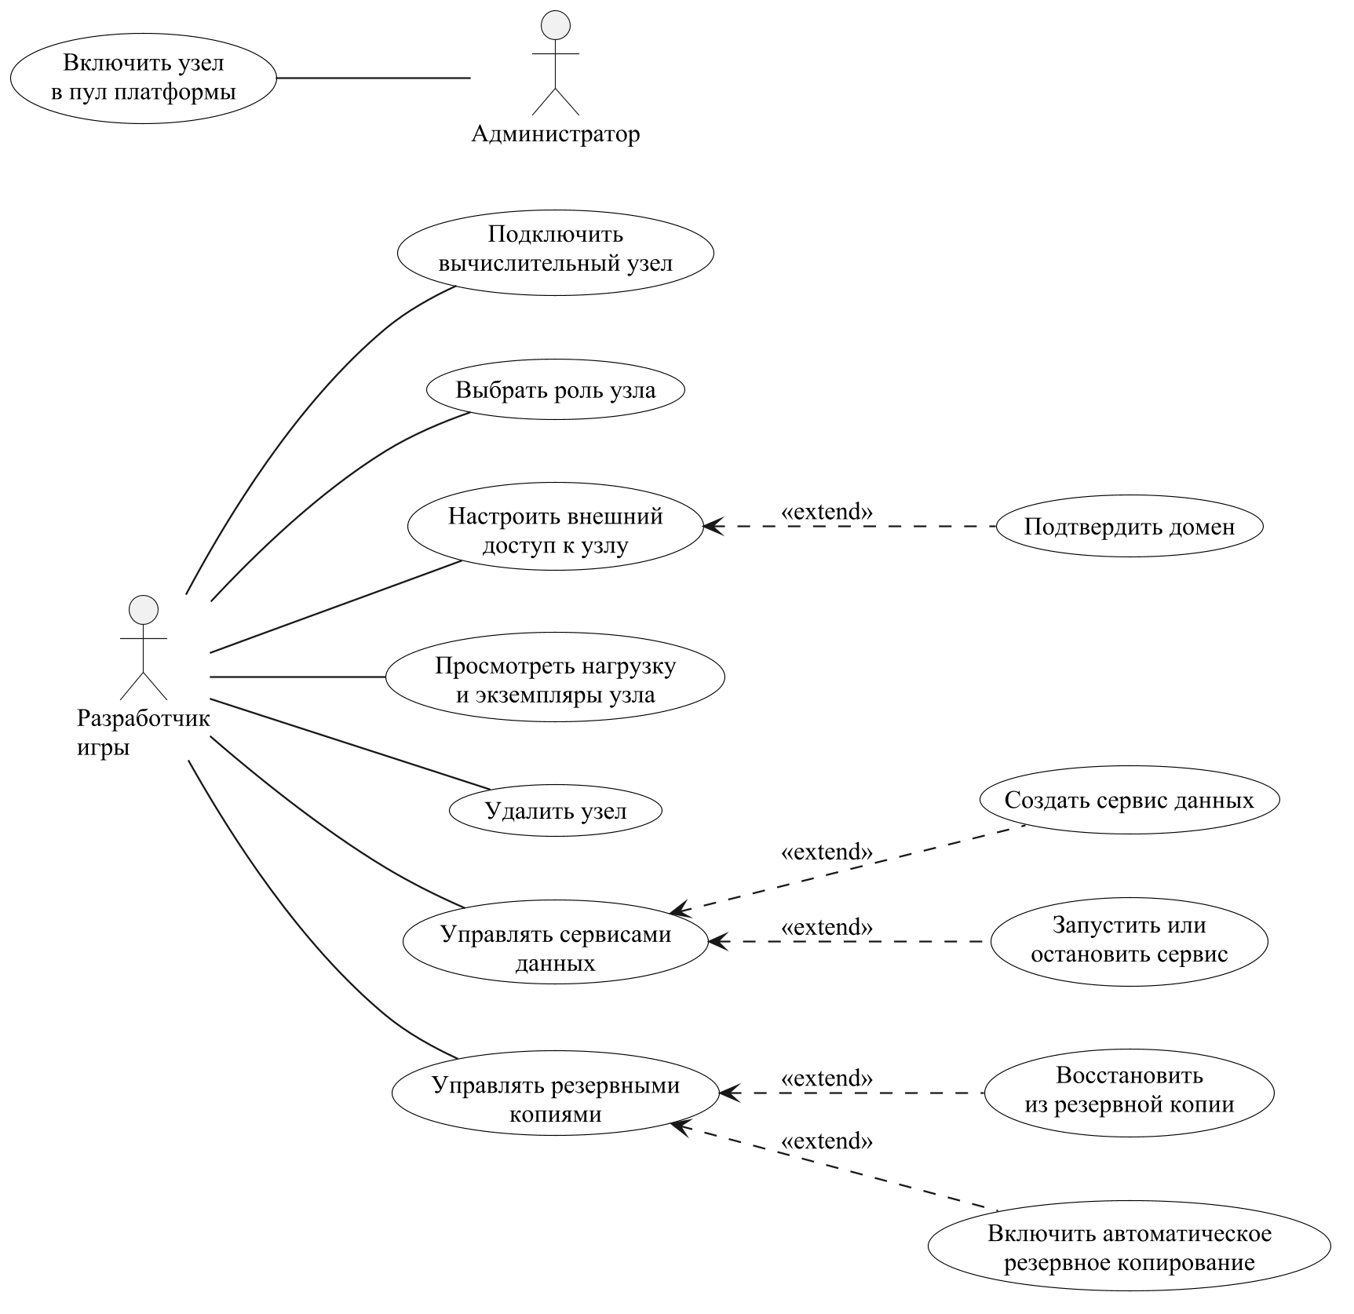
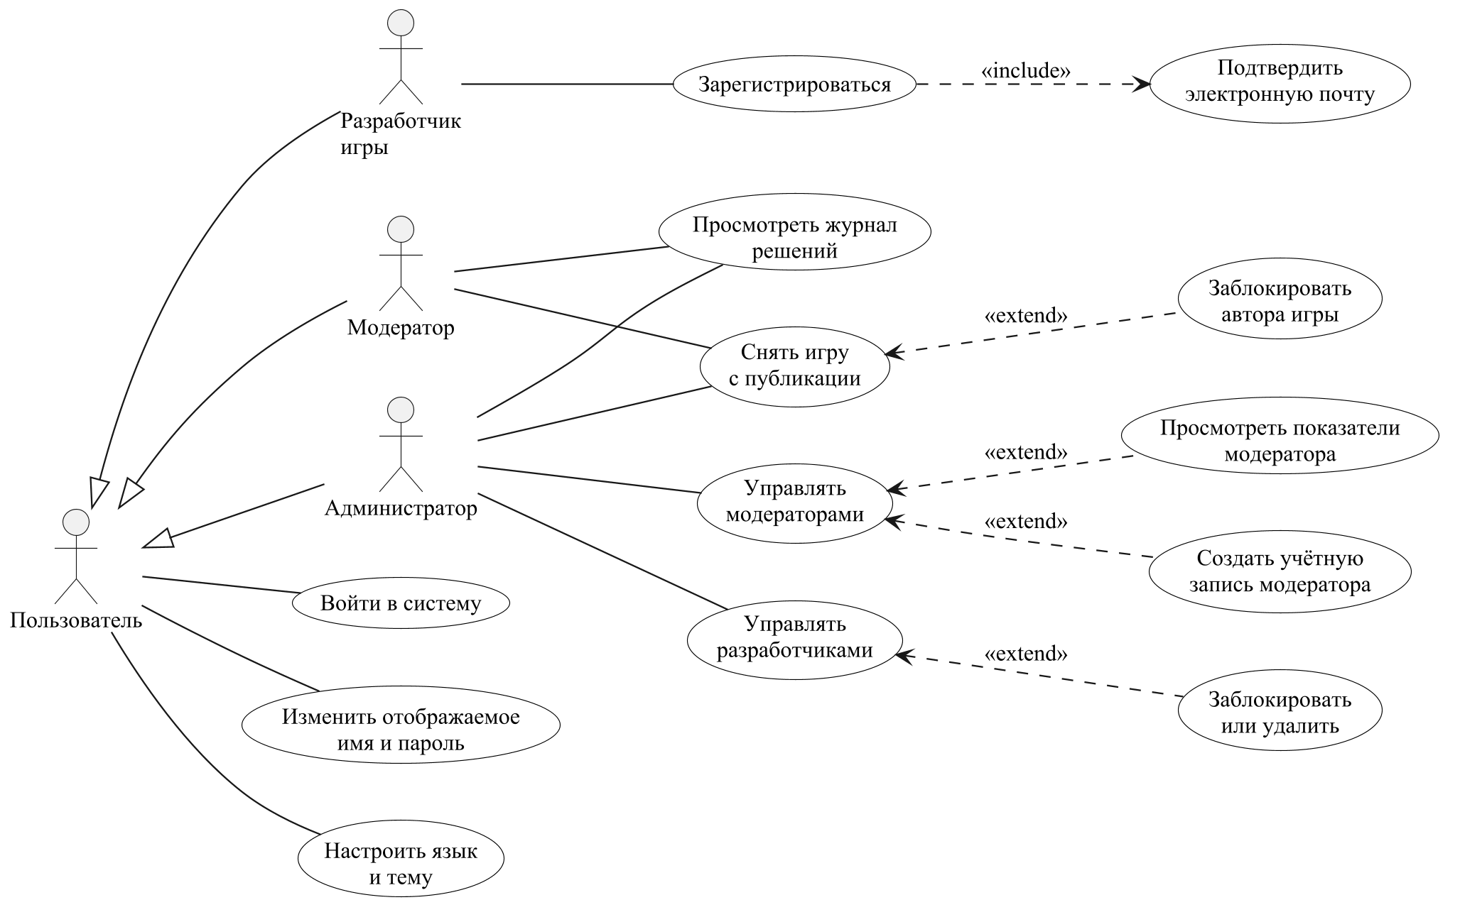
ДИАГРАММА ВАРИАНТОВ ИСПОЛЬЗОВАНИЯ
Рис. 5 — Узлы и сервисы данных
Рис. 6 — Учётные записи и администрирование
Notes:
Разработчик подключает собственные узлы и ведёт сервисы данных с резервным копированием, администратор включает узлы в пул платформы и управляет учётными записями, а персонал может экстренно снять игру с публикации.
Таким образом, на текущем этапе проанализирована предметная область, построены модели процессов, разработано техническое задание и определены функции системы; проектирование и реализация продолжаются.
Позвольте на этом завершить доклад. Благодарю за внимание, готов ответить на ваши вопросы.

